Slide 1

Бот Big brother
Мангасаров Вазген
Богатыренко Владимир

Slide 2
Умения нашего бота
С нашим ботом любое ваше нецензурное слово на трёх языках не останется незамеченным
С помощью нашего бота вы можете сыграть в орла и решку
Так же бот может помочь вам выбрать случайное число
Также можно запустить музыку в голосовом канале

Slide 3
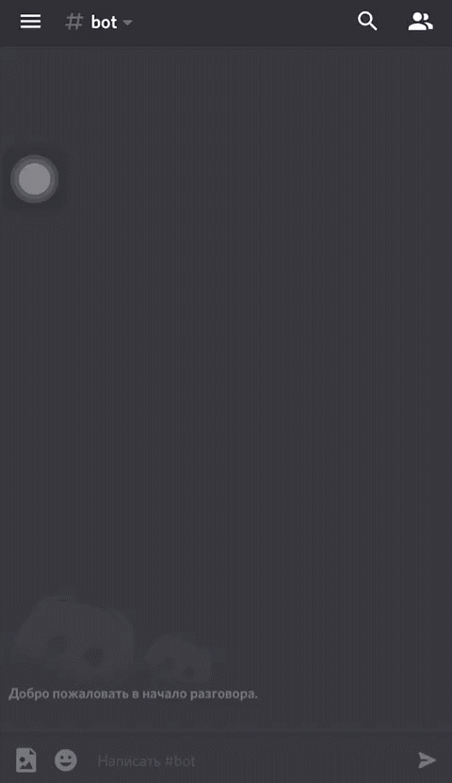
Цензура
Наш бот распознаёт нецензурные слова на таких языках как: Русский, Английский, Армянский. Если в сообщение было выявлено нецензурное слово данное сообщение удаляется и пользователю выдаётся предупреждение. После третьего предупреждения человек будет занесён в бан список.

Slide 4
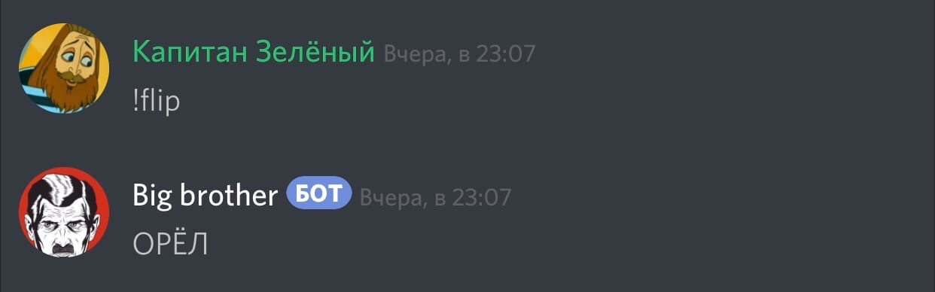
Орёл/решка
Если под рукой нету монетки, а сложное решение принять нужно наш бот сможет вам в этом помочь с помощью команды !flip

Slide 5
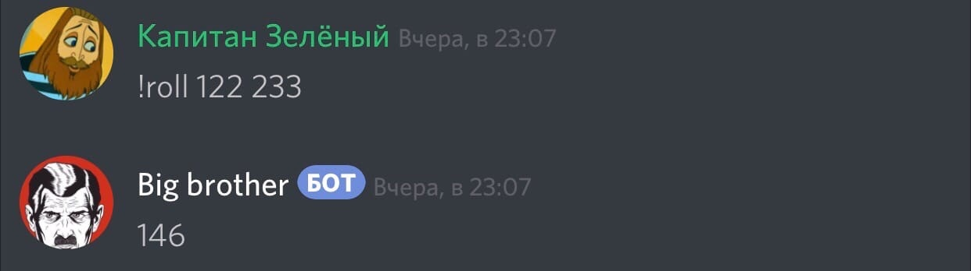
Случайное число
Когда у тебя много вариантов действия, но ты не знаешь какой верный то тебе нужна помощь. И наш бот сможет тебе в этом помочь. Если ввести команду !roll «нижнее ограничение» «верхнее ограничение»(без кавычек, числа) то бот выдаст случайное числа из выбранного диапазона

Slide 6


Музыка
Если станет совсем скучно то можно добавить бота в голосовой канал и заставить его вещать музыку из Youtube

